Slide 1

Día, Fecha: | Día, Fecha
Hora de inicio: | XX:XX
Manejo e Implementación de Archivos #
Nombre Completo Tutor - Carnet

Slide 2

Agenda
Dudas generales o del proyecto
Avisos
Tipos de almacenamiento de red
Ejemplo codigo

Slide 3
Tipos de almacenamientos en red

Slide 4
Contenido
El almacenamiento en red es una solución que permite a múltiples usuarios y dispositivos acceder y compartir datos a través de una red.
En la era digital, el volumen de datos generados crece exponencialmente, lo que hace esencial contar con sistemas de almacenamiento eficientes y escalables.
Objetivos de la presentación:
  Comprender los diferentes tipos de almacenamiento en red.
  Analizar sus ventajas y desventajas.
  Identificar casos de uso y tendencias futuras.

Slide 5
Conceptos básicos
Almacenamiento en red

Slide 6
Almacenamiento
Diferencias clave:
  Acceso: En red (multiusuario) vs. local (un usuario).
  Escalabilidad: El almacenamiento en red es más fácil de escalar.
Almacenamiento en red: Sistemas que permiten almacenar y acceder a datos a través de una red, en lugar de hacerlo directamente desde un dispositivo local.
Almacenamiento local: Datos almacenados en dispositivos físicos conectados directamente a una computadora (ejemplo: discos duros internos).

Slide 7
Beneficios del almacenamiento en red
Escalabilidad: Añadir más capacidad de almacenamiento sin interrumpir operaciones.
Acceso remoto: Los usuarios pueden acceder a los datos desde cualquier lugar con conexión a la red.
Redundancia y seguridad: Copias de seguridad automáticas y protección contra pérdida de datos.
Colaboración eficiente: Múltiples usuarios pueden trabajar en los mismos archivos simultáneamente.

Slide 8

Desafíos del almacenamiento en red
La seguridad, la escalabilidad, la gestión de identidades, el cumplimiento normativo y el rendimiento.

Slide 9
Desafíos del almacenamiento en red
Costos iniciales: La implementación puede ser costosa, especialmente para soluciones avanzadas como SAN.
Complejidad de implementación: Requiere conocimientos técnicos para configurar y mantener.
Latencia y rendimiento: Depende de la calidad de la red y puede ser un problema en entornos con alto tráfico.

Slide 10
Tipos de almacenamiento en red
DAS (Direct-Attached Storage): Almacenamiento conectado directamente a un servidor o computadora.
NAS (Network-Attached Storage): Dispositivos de almacenamiento conectados a una red, accesibles por múltiples usuarios.
SAN (Storage Area Network): Red dedicada de alta velocidad que conecta servidores y unidades de almacenamiento.
Almacenamiento en la nube: Datos almacenados en servidores remotos accesibles a través de Internet.

Slide 11
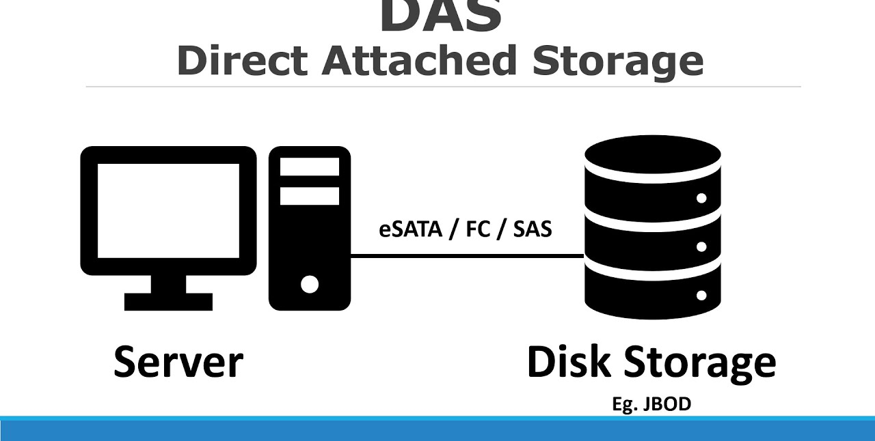
Almacenamiento DAS (Direct-Attached Storage)
Dispositivos de almacenamiento conectados directamente a una computadora o servidor
. Características:
  Bajo costo inicial.
  Fácil de configurar.
  Ideal para entornos pequeños.
Ventajas:
  Alto rendimiento.
  Simplicidad.
Desventajas:
  Escalabilidad limitada.
  No es accesible desde la red.

Slide 12
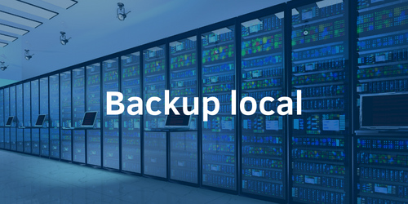
Ejemplo DAS
Discos duros externos: Conectados vía USB, Thunderbolt o eSATA.
Unidades SSD: Ofrecen mayor velocidad que los discos duros tradicionales.
Casos de uso:
  Backup local.
  Almacenamiento temporal para proyectos.

Slide 13
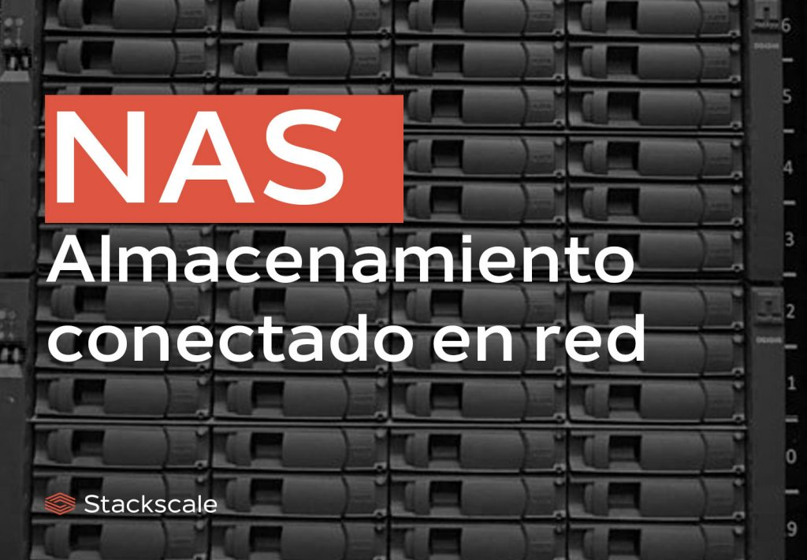
Almacenamiento NAS (Network-Attached Storage)
Dispositivos de almacenamiento conectados a una red, accesibles por múltiples usuarios.
. Características:
  Usa protocolos como NFS y SMB/CIFS.
  Fácil de administrar.
Ventajas:
  Acceso multiusuario.
  Escalabilidad moderada.
Desventajas:
  Rendimiento limitado por la red.

Slide 14
Arquitectura de NAS
Componentes principales:
  Servidor NAS: Hardware dedicado que gestiona el almacenamiento.
  Discos: HDDs o SSDs donde se almacenan los datos.
  Software: Sistema operativo especializado para gestionar el almacenamiento.
Protocolos comunes:
  NFS (Network File System): Usado en entornos Unix/Linux.
  SMB/CIFS (Server Message Block/Common Internet File System): Usado en entornos Windows.

Slide 15
Casos de uso de NAS
Pequeñas y medianas empresas:
  Almacenamiento compartido para documentos.
  Backup centralizado.
Uso doméstico:
  Almacenamiento de multimedia (fotos, videos, música).
  Acceso remoto a archivos.

Slide 16
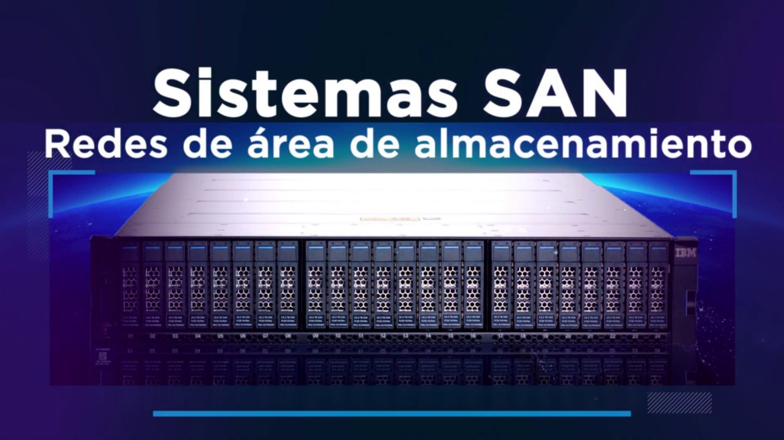
Almacenamiento SAN (Storage Area Network)
Red dedicada de alta velocidad que conecta servidores y unidades de almacenamiento.
Características:
  Alto rendimiento.
  Escalabilidad avanzada.
Ventajas:
  Ideal para grandes volúmenes de datos.
  Alta disponibilidad.
Desventajas:
  Costo elevado.
  Complejidad de implementación

Slide 17
Arquitectura de SAN
Componentes
Switches: Conectan servidores y almacenamiento.
Matrices de almacenamiento: Unidades de disco de alta capacidad.
Servidores: Acceden al almacenamiento a través de la red.
Fibre Channel (FC): Tecnología de alta velocidad para conectar servidores y almacenamiento.
iSCSI: Protocolo que permite el uso de redes Ethernet para SAN.

Slide 18
Casos de uso de SAN
Grandes empresas y centros de datos
  Bases de datos críticas.
  Virtualización de servidores.
Aplicaciones de alto rendimiento:
  Análisis de big data.
  Transacciones financieras.

Slide 19
Comparación entre NAS y SAN
¿Cuándo elegir NAS?
  Para entornos pequeños o medianos.
  Cuando se necesita acceso multiusuario.
¿Cuándo elegir SAN?
  Para grandes volúmenes de datos.
  Cuando se requiere alto rendimiento.
Rendimiento: SAN es más rápido que NAS.
Escalabilidad: SAN es más escalable.
Costos: NAS es más económico.

Slide 20
Almacenamiento en la nube
Datos almacenados en servidores remotos accesibles a través de Internet.
Características:
  Escalabilidad ilimitada.
  Acceso desde cualquier lugar.
Diferencias con NAS, SAN y DAS:
  No requiere hardware local.
  Pago por uso.

Slide 21

Tipos de almacenamiento en la nube
Público: Servicios ofrecidos por proveedores como AWS, Google Cloud y Azure.
Privado: Infraestructura dedicada para una sola organización.
Híbrido: Combinación de nube pública y privada.
Ejemplos:
  AWS S3: Almacenamiento de objetos.
  Google Cloud Storage: Solución escalable.
  Azure Blob Storage: Ideal para big data.

Slide 22

Ventajas del almacenamiento en la nube
Escalabilidad ilimitada: Añadir capacidad según sea necesario.
Acceso desde cualquier lugar: Datos disponibles en cualquier dispositivo con Internet.
Reducción de costos: No se necesita invertir en hardware local.

Slide 23
Desventajas del almacenamiento en la nube
Dependencia de la conexión a Internet: Sin conexión, no hay acceso.
Seguridad y privacidad: Preocupaciones sobre la protección de datos sensibles.
Costos a largo plazo: El pago por uso puede acumularse con el tiempo.

Slide 24

Almacenamiento híbrido
Combinación de almacenamiento local y en la nube.
Ventajas:
  Flexibilidad.
  Balance entre costos y rendimiento.
Casos de uso:
  Empresas que necesitan acceso rápido a datos locales y respaldo en la nube.

Slide 25
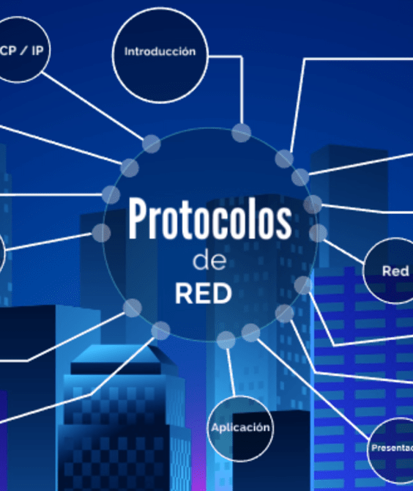
Protocolos de almacenamiento en red
NFS (Network File System): Usado en entornos Unix/Linux para compartir archivos.
SMB/CIFS (Server Message Block/Common Internet File System): Usado en entornos Windows.
iSCSI (Internet Small Computer System Interface): Permite el uso de redes Ethernet para SAN.

Slide 26

Seguridad en el almacenamiento en red
Encriptación de datos: Protege la información en tránsito y en reposo.
Control de acceso: Autenticación y autorización para limitar el acceso.
Copias de seguridad: Planes de recuperación ante desastres.

Slide 27
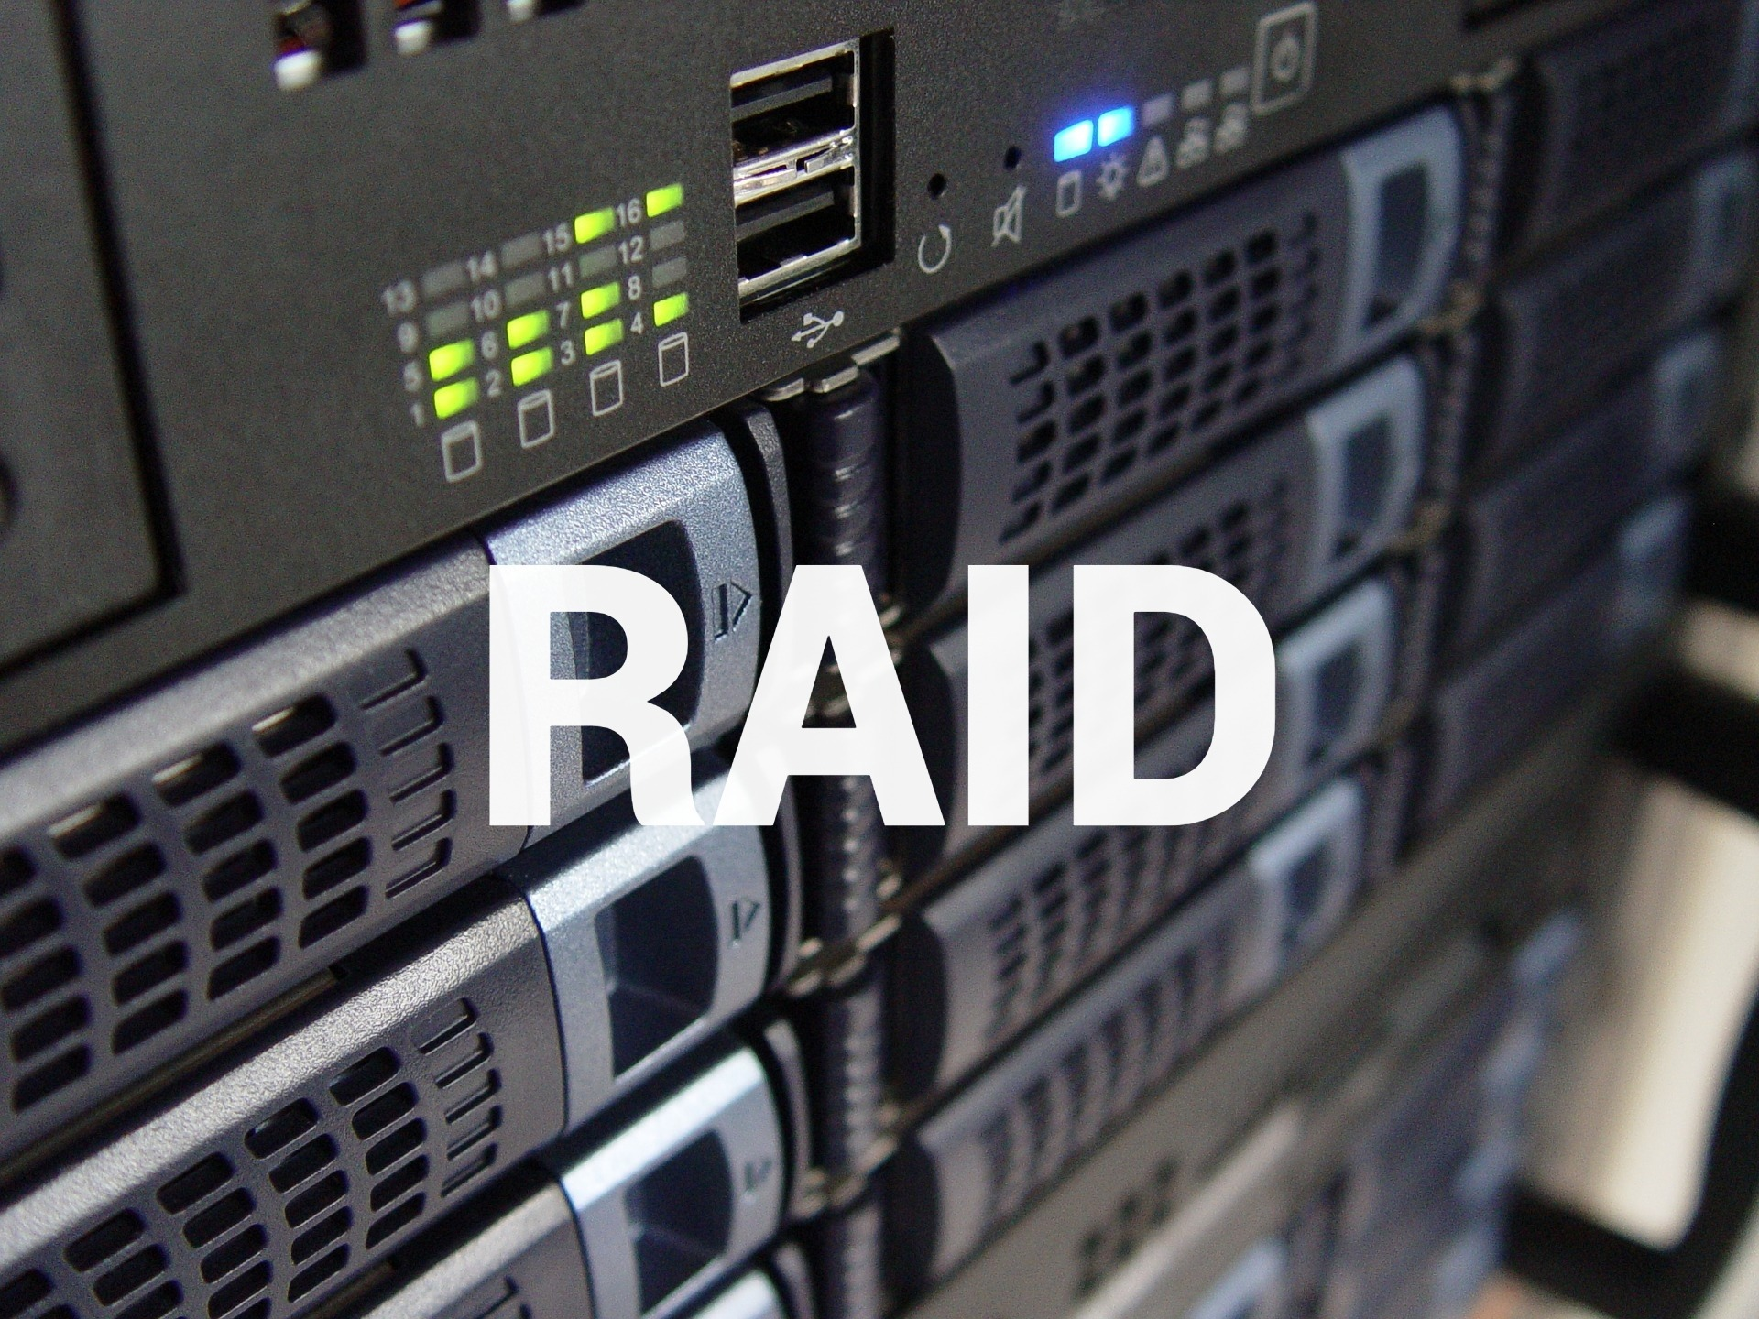
Redundancia y RAID
RAID (Redundant Array of Independent Disks): Técnica para mejorar la fiabilidad y el rendimiento.
Niveles comunes:
  RAID 0: Striping (mejora el rendimiento, sin redundancia).
  RAID 1: Mirroring (duplicación de datos).
  RAID 5: Striping con paridad (equilibrio entre rendimiento y redundancia).
  RAID 10: Combinación de RAID 1 y RAID 0 (alto rendimiento y redundancia).

Slide 28
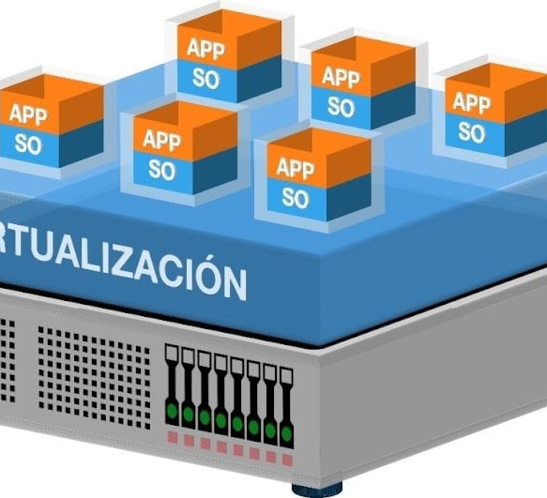
Virtualización del almacenamiento
Creación de una capa abstracta sobre el almacenamiento físico.
Beneficios:
  Mayor flexibilidad.
  Uso eficiente de recursos.
Ejemplos:
  VMware vSAN: Solución de almacenamiento definido por software.
  Microsoft Storage Spaces: Virtualización en entornos Windows.

Slide 29
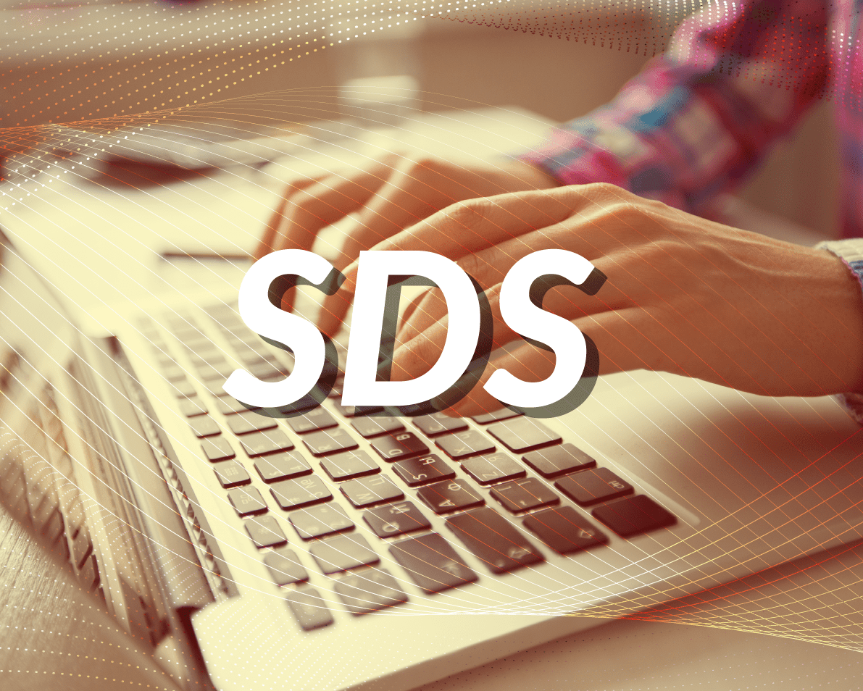
Almacenamiento definido por software (SDS)
Separación del software de almacenamiento del hardware.
Ventajas:
  Mayor flexibilidad.
  Reducción de costos.
Diferencias con el almacenamiento tradicional:
  No depende de hardware específico.
  Escalabilidad más fácil.

Slide 30
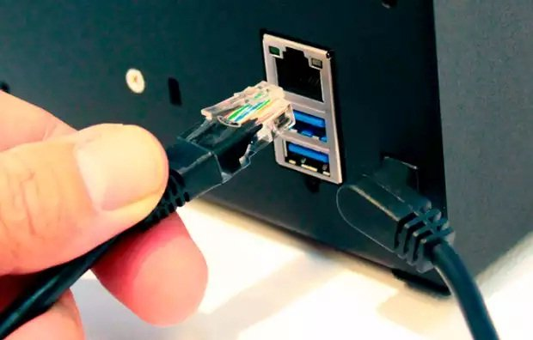
Tendencias en almacenamiento en red
Almacenamiento hiperconvergente: Integración de almacenamiento, computación y redes en una sola solución.
Edge computing: Almacenamiento descentralizado para procesar datos cerca de la fuente.
Tendencias emergentes:
  Almacenamiento cuántico.
  Almacenamiento en ADN.

Slide 31

Almacenamiento para Big Data
Requerimientos:
  Alta capacidad.
  Escalabilidad.
Soluciones:
  Hadoop Distributed File System (HDFS): Diseñado para grandes volúmenes de datos.

Slide 32

Almacenamiento para IA y Machine Learning
Necesidades:
  Almacenamiento rápido para grandes conjuntos de datos.
  Acceso concurrente.
Ejemplos de soluciones:
  Almacenamiento en la nube con GPUs integradas.

Slide 33
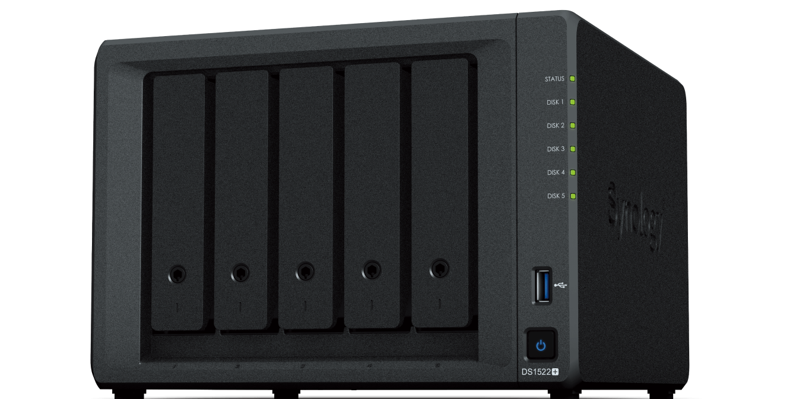
Almacenamiento en red para empresas pequeñas
Soluciones asequibles:
  NAS de gama media.
Escalabilidad:
  Añadir discos según sea necesario.
Ejemplos:
  Synology, QNAP.

Slide 34
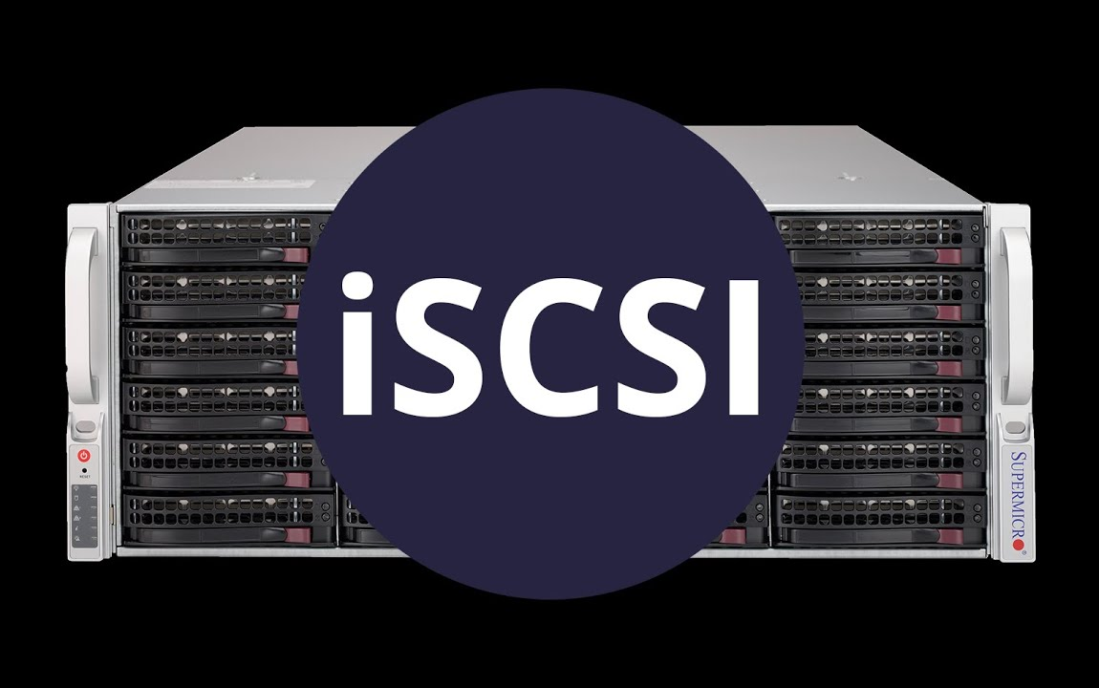
Almacenamiento en red para grandes empresas
Soluciones de alta disponibilidad:
  SAN.
  Almacenamiento en la nube híbrido.
Rendimiento:
  Fibre Channel.
  iSCSI.

Slide 35
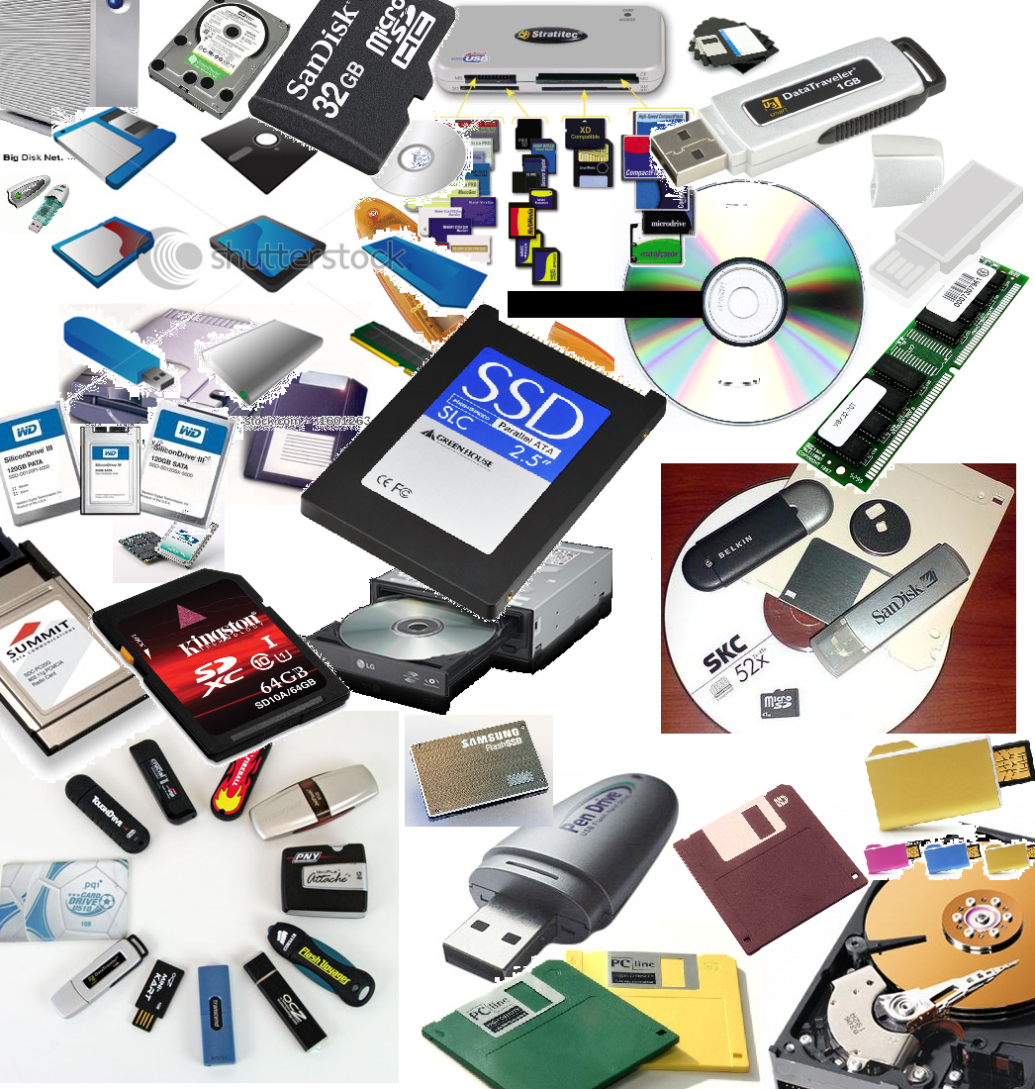
Almacenamiento en red para uso doméstico
Soluciones NAS:
  Almacenamiento multimedia.
  Backup automático.
Acceso remoto:
  Aplicaciones móviles.

Slide 36
Costos del almacenamiento en red
Comparación de costos:
DAS: Bajo costo inicial.
NAS: Costo moderado.
SAN: Alto costo.
Nube: Pago por uso.
Factores que influyen en el costo:
Capacidad.
Rendimiento.
Seguridad.

Slide 37
Implementación de almacenamiento en red
Pasos:
Evaluar necesidades.
Elegir la solución adecuada.
Configurar hardware y software.
Consideraciones clave:
Rendimiento.
Escalabilidad.
Seguridad.

Slide 38
Mantenimiento del almacenamiento en red
Monitoreo:
Uso de recursos.
Detección de fallos.
Actualizaciones:
Parches de seguridad.
Mejoras de rendimiento.

Slide 39

Migración a soluciones de almacenamiento en red
Cómo migrar:
Evaluar datos existentes.
Elegir la solución adecuada.
Transferir datos de manera segura.
Herramientas:
Software de migración.
Mejores prácticas:
Planificación.
Pruebas.

Slide 40

Casos de éxito
Ejemplos:
Empresa X: Implementó NAS y redujo costos.
Empresa Y: Migró a la nube y mejoró la colaboración.
Resultados:
Mayor eficiencia.
Reducción de costos.

Slide 41
Errores comunes al implementar almacenamiento en red
Subestimar necesidades:
1
Capacidad insuficiente.
Ignorar seguridad:
2
Falta de encriptación.
No planificar la escalabilidad:
3
Crecimiento imprevisto.

Slide 42

Futuro del almacenamiento en red
Tendencias emergentes:
  Almacenamiento cuántico.
  Almacenamiento en ADN.
Impacto de la 5G y el IoT:
  Mayor demanda de almacenamiento descentralizado.

Slide 43

Preguntas frecuentes
¿Qué tipo de almacenamiento en red es mejor para mi negocio?
  Depende de tus necesidades: NAS para pequeñas empresas, SAN para grandes volúmenes de datos.
¿Cómo garantizar la seguridad de mis datos en la nube?
  Usar encriptación y controles de acceso.

Slide 44
Conclusión
Resumen de los puntos clave:
  DAS, NAS, SAN y nube tienen ventajas y desventajas.
  La elección depende de las necesidades específicas.
Importancia de evaluar cuidadosamente antes de implementar.

Slide 45

Recomendaciones finales
Evaluar necesidades antes de elegir una solución.
Considerar la escalabilidad y seguridad.
Planificar para el futuro.

Slide 46

Gracias

